Slide 1
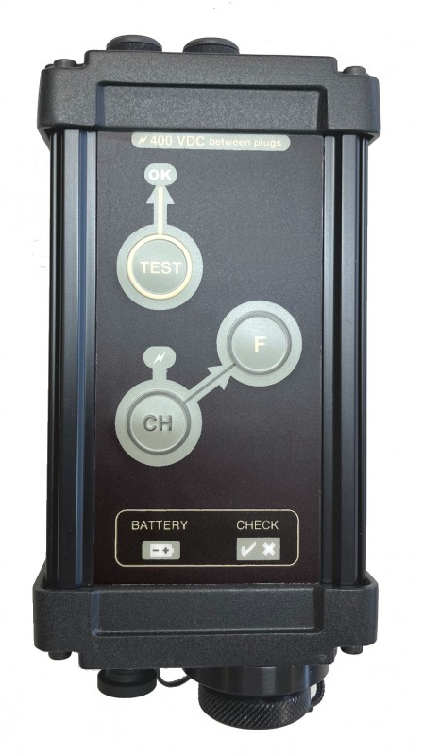
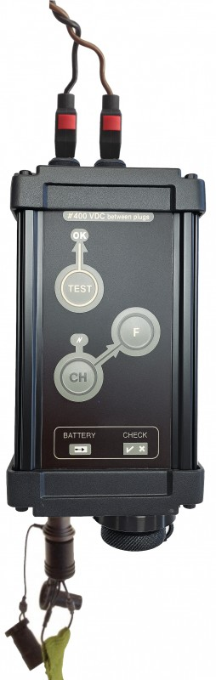


EXPLOSEURS ET LIGNES DE TIR
Exploseur filaire ATLAS-390
Robuste et puissant, l’ATLAS-390 est un exploseur électronique filaire, fabriqué par SCOPEX, conçu pour la mise à feu de détonateurs électriques.
DESCRIPTIF
L’ATLAS-390 possède une sortie de tir équipée d’embases de sécurité destinées à empêcher tout contact de l’utilisateur avec la tension délivrée par l’exploseur. Elles peuvent recevoir des fiches bananes de sécurité (fournies) ou d’autres fiches bananes 4mm.
Cet exploseur intègre également un test de continuité de ligne, qui permet de vérifier la continuité du câble de tir.
Le boîtier en aluminium est extrêmement robuste, étanches IP67, de couleur noire, et muni d’un clavier à membrane en polyester.
Le niveau d’éclairage des LEDs du panneau de commande peut être sélectionné par l’utilisateur, pour s’adapter aux conditions lumineuses (jour/nuit).
L’exploseur intègre plusieurs niveaux de sécurité :
Clé de sécurité
Décharge automatique des condensateurs
Le tir n’est effectué que si les condensateurs sont suffisamment chargés
Contrôle permanent de la tension de charge des condensateurs
Nécessité d’appui simultané sur 2 boutons pour réaliser le tir
Contrôle de la tension des piles
Embases de sécurité
Présence d'un shunt sur la sortie
Supervision du fonctionnement par un microcontrôleur
Détection du dysfonctionnement des voyants de la face avant
Redondance de certaines fonctions
CARACTÉRISTIQUES
Boîtier : Robuste en aluminium
Étanchéité : IP67
Dimensions : 175 x 80 x 75 mm
Poids : Environ 500 g
Alimentation : 3x piles lithium CR 123
Autonomie : > 300 tirs à 20°C
Sortie de tir : 1
Shunt interne : Oui
Tension de charge : 390 V maximum
Énergie stockée : 14 J maximum
Temps de charge des condensateurs : 4 secondes
Température de fonctionnement : -20°C à 55°C
Normes : Conformité CE
Teste de continuité de ligne intégré

